Slide 1


Tập làm văn
Ôn tập về tả cảnh
Trang 131

Slide 2






Yêu cần cần đạt
Liệt kê được một số bài văn tả cảnh đã học trong học kì 1; trình bày dàn ý cho một trong các bài văn đó.
Biết phân tích trình tự miêu tả và chỉ ra được một số chi tiết thể hiện sự quan sát tinh tế của tác giả.

Slide 3


KHỞI ĐỘNG

Slide 4




Trên đường đi học về mình gặp một vài chướng ngại vật. Các cậu giúp mình vượt qua chúng bằng cách hoàn thành thử thách sau nhé!
KẾT THÚC
Notes:
GV CLICK CHUỘT VÀO VỎ CHUỐI, VŨNG NƯỚC, TẢNG ĐÁ → THỬ THÁCH XUẤT HIỆN
GV CLICK CHUỘT VÀO MŨI TÊN “KẾT THÚC” → BẠN NHỎ ĐƯỢC TRỞ VỀ NHÀ

Slide 5

Có những cách mở bài nào em đã học?
Có 2 cách mở bài: Mở bài trực tiếp, mở bài gián tiếp.
QUAY VỀ
Notes:
GV CLICK CHUỘT VÀO NÚT “QUAY VỀ” ĐỂ TRỞ VỀ SLIDE BAN ĐẦU

Slide 6
Có mấy cách kết bài trong bài văn tả cảnh ?
Có 2 cách kết bài: Kết bài mở rộng; kết bài không mở rộng.
QUAY VỀ
Notes:
GV CLICK CHUỘT VÀO NÚT “QUAY VỀ” ĐỂ TRỞ VỀ SLIDE BAN ĐẦU

Slide 7
Trong bài văn tả cảnh, ta thường miêu tả theo trình tự nào?
Tả từng phần của cảnh.
Tả sự thay đổi của cảnh theo thời gian.
QUAY VỀ
Notes:
GV CLICK CHUỘT VÀO NÚT “QUAY VỀ” ĐỂ TRỞ VỀ SLIDE BAN ĐẦU

Slide 8

Mình đã về được đến nhà rồi đây. Cảm ơn các bạn nhé!

Slide 9
Mở bài trực tiếp
Giới thiệu bao quát cảnh sẽ tả
Mở bài
Mở bài gián tiếp
Nói những điều có liên quan đến đề bài để dẫn vào cảnh sẽ tả
Cấu tạo bài văn tả cảnh
Tả từng bộ phận của cảnh
Thân bài
Tả sự thay đổi của cảnh theo thời gian
Nêu nhận xét hoặc cảm nghĩ của người viết
Không mở rộng
Kết bài
Từ cảnh được tả, suy rộng ra các vấn đề khác
Mở rộng

Slide 10
LUYỆN TẬP

Slide 11
Bài 1 :
a) Liệt kê những bài văn tả cảnh trong học kì I.
b) Trình bày dàn ý của một trong những bài văn đó.

Slide 12

Liệt kê những bài văn tả cảnh em đã học trong học kì I
PHIẾU HỌC TẬP
Tuần | Các bài văn tả cảnh | Trang
 | ……………………
 | ……………………
 | ……………………

Slide 13
Tuần | Các bài văn tả cảnh | Trang
1 | – Quang cảnh làng mạc ngày mùa – Hoàng hôn trên sông Hương – Nắng trưa – Buổi sớm trên cánh đồng | 10 11 12 14
2 | – Rừng trưa – Chiều tối | 21 22
3 | – Mưa rào | 31
6 | – Đoạn văn tả biển của Vũ Tú Nam – Đoạn văn tả con kênh của Đoàn Giỏi | 62 62
7 | – Vịnh Hạ Long | 70
8 | – Kì diệu rừng xanh | 75
9 | – Bầu trời mùa thu – Đất Cà Mau | 87 89

Slide 14
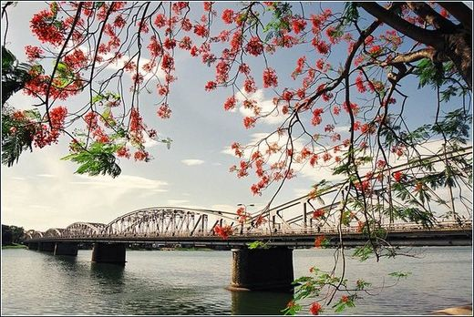

Một số danh lam thắng cảnh của Việt Nam
Cầu Tràng Tiền – Sông Hương
Biển Nha Trang

Slide 15

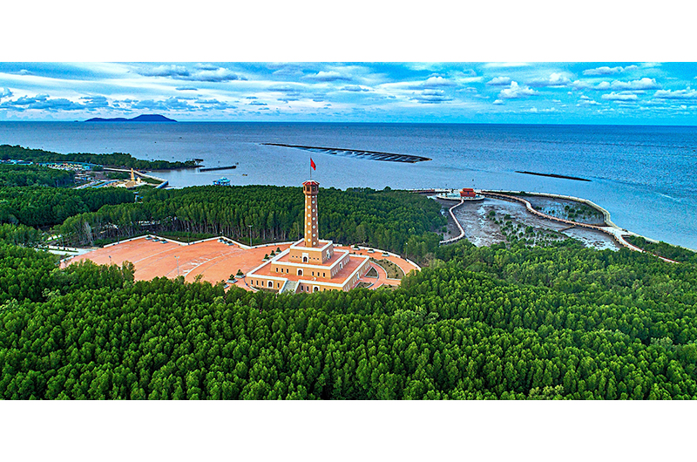
Một số danh lam thắng cảnh của Việt Nam
Vịnh Hạ Long
Cà Mau

Slide 16


Em hãy trình bày dàn ý của một trong những bài văn đó.

Slide 17

Dàn ý bài văn Hoàng hôn trên sông Hương
1/ Mở bài: Giới thiệu Huế đặc biệt yên tĩnh lúc hoàng hôn.
2/ Thân bài: Tả sự thay đổi màu sắc của sông Hương và hoạt động của con người bên sông lúc hoàng hôn.
- Đoạn 1: Tả sự thay đổi màu sắc của sông Hương từ lúc bắt đầu hoàng hôn đến lúc tối hẳn.
- Đoạn 2: Tả hoạt động của con người bên bờ sông, trên mặt sông lúc hoàng hôn đến lúc thành phố lên đèn.
3/ Kết bài : Sự thức dậy của Huế sau hoàng hôn.

Slide 18
Bài 2 : Đọc đoạn văn sau và trả lời câu hỏi :
a) Bài văn miêu tả buổi sáng ở Thành phố Hồ Chí Minh theo trình tự nào ?
b) Tìm những chi tiết cho thấy tác giả quan sát cảnh vật rất tinh tế.
c) Hai câu cuối bài “ Thành phố mình đẹp quá! Đẹp quá đi! ” thể hiện tình cảm gì của tác giả đối với cảnh được miêu tả ?

Slide 19

Buổi sáng ở Thành phố Hồ Chí Minh
Một ngày mới bắt đầu.
Mảng thành phố hiện ra trước mắt tôi đã
biến màu trong bước chuyển huyền ảo của rạng đông. Mặt trời chưa xuất hiện nhưng tầng tầng lớp lớp bụi hồng ánh sáng đã tràn lan khắp không gian như thoa phấn trên những tòa nhà cao tầng của thành phố, khiến
chúng trở nên nguy nga, đậm nét. Màn đêm mờ ảo đang lắng dần rồi chìm vào đất. Thành phố như bồng bềnh nổi giữa một biển hơi sương. Trời sáng có thể nhận rõ từng phút một. Những vùng cây xanh bỗng òa tươi trong nắng sớm. Ánh đèn từ muôn vàn ô vuông cửa sổ loãng đi rất nhanh và thưa thớt tắt. Ba ngọn đèn đỏ trên

Slide 20
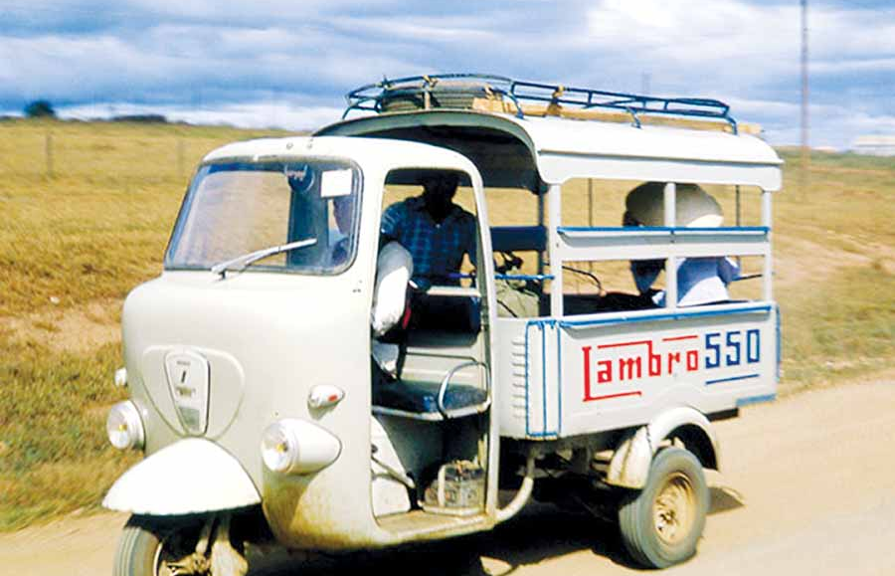
tháp phát sóng Đài Truyền hình thành phố có vẻ như bị hạ thấp và kéo gần lại. Mặt trời dâng chậm chậm, lơ lửng như một quả bóng bay mềm mại.
Đường phố bắt đầu hoạt động và huyên náo. Những chiếc xe tải nhỏ, xe lam, xích lô máy nườm nượp chở hàng hóa và thực phẩm từ những vùng ngoại ô về các chợ Bến Thành, Cầu Muối, … đánh thức cả thành phố dậy bởi những tiếng máy nổ giòn.
Thành phố mình đẹp quá ! Đẹp quá đi !
Theo Nguyễn Mạnh Tuấn
- Xe lam: xe ba bánh, chạy bằng động cơ, giống ô tô nhưng nhỏ hơn.

Slide 21





a) Bài văn miêu tả buổi sáng ở Thành phố Hồ Chí Minh theo trình tự nào ?
Theo trình tự thời gian: Từ lúc trời bình minh lên cho đến lúc giữa trưa.
Theo trình tự thời gian: Từ lúc trời hửng sáng cho đến lúc sáng rõ.
Tả từng bộ phận của cảnh.

Slide 22
b) Tìm những chi tiết cho thấy tác giả quan sát cảnh vật rất tinh tế.
Một ngày mới bắt đầu.
Mảng thành phố hiện ra trước mắt tôi đã
biến màu trong bước chuyển huyền ảo của rạng đông. Mặt trời chưa xuất hiện nhưng tầng tầng lớp lớp bụi hồng ánh sáng đã tràn lan khắp không gian như thoa phấn trên những tòa nhà cao tầng của thành phố, khiến chúng trở nên nguy nga, đậm nét. Màn đêm mờ ảo đang lắng dần rồi chìm vào đất. Thành phố như bồng bềnh nổi giữa một biển hơi sương. Trời sáng có thể nhận rõ từng phút một. Những vùng cây xanh bỗng òa tươi trong nắng sớm. Ánh đèn từ muôn vàn ô vuông cửa sổ loãng đi rất nhanh và thưa thớt tắt. Ba ngọn đèn đỏ trên tháp phát sóng Đài Truyền hình thành phố có vẻ như bị hạ thấp và kéo gần lại. Mặt trời dâng chầm chậm, lơ lửng như một quả bóng bay mềm mại.
Đường phố bắt đầu hoạt động và huyên náo. Những chiếc xe tải nhỏ, xe lam, xích lô máy nườm nượp chở hàng hóa và thực phẩm từ những vùng ngoại ô về các chợ Bến Thành, Cầu Muối, … đánh thức cả thành phố dậy bởi những tiếng máy nổ giòn.
Thành phố mình đẹp quá ! Đẹp quá đi !
Theo Nguyễn Mạnh Tuấn

Slide 23


c) Hai câu cuối bài “ Thành phố mình đẹp quá! Đẹp quá đi! ” thể hiện tình cảm gì của tác giả đối với cảnh được miêu tả ?
Hai câu cuối bài thể hiện tình cảm tự hào, ngưỡng mộ, yêu quý của tác giả với vẻ đẹp của thành phố.
Notes:
HS trả lời xong, bấm chuột vào bình tưới để quay lại.

Slide 24
CỦNG CỐ

Slide 25


Đoạn văn trên thuộc phần nào của bài văn ?
Em đã từng được đi du lịch rất nhiều nơi, những thành phố lớn luôn ưu ái cho em nhiều cảnh đẹp mê đắm. Đà Nẵng với đỉnh Bà Nà nổi tiếng. Vũng Tàu với bãi biển nên thơ, Đà Lạt với những con đường quanh co uốn khúc, những rừng thông bạt ngàn tươi đẹp…Nhưng, kì lạ thay, không nơi đâu đủ sức quyến rũ em như thành phố Đồng Xoài. Có lẽ bởi vì đây là thành phố quê hương em.”
Mở bài
Thân bài
Kết bài

Slide 26
Đoạn văn trên thuộc phần nào của bài văn ?
Dòng sông ơi, sông chính là người bạn gắn liền với tuổi thơ của em. Dù bây giờ, em đã rời xa dòng sông nhưng hình ảnh về con sông quê, về con người thân thiện nơi này, em sẽ nhớ mãi. Hãy luôn mãi đẹp, mãi xanh sông nhé!
Mở bài
Thân bài
Kết bài

Slide 27



ĐÁNH GIÁ YÊU CẦU
01
Liệt kê được một số bài văn tả cảnh đã học trong học kì 1; trình bày dàn ý cho một trong các bài văn đó.
Biết phân tích trình tự miêu tả và chỉ ra được một số chi tiết thể hiện sự quan sát tinh tế của tác giả.
02

Slide 28

Dặn dò
- Xem lại bài.
- Xem trước bài “Ôn tập về tả cảnh (tiết 2) trang 134 ”.

Slide 29
CHÚC CÁC EM HỌC TỐT NHÉ !

